Slide 1
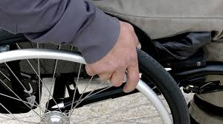
휠체어 사용자의 사고 후 골든 타임을 지켜주는 IOT 시스템
닥터윌
Notes:
안녕하세요.
저희는 휠체어 사용자의 사고 후 골든 타임을 지켜주는 IOT 시스템을 개발중인 팀 닥터윌 대표 이상우 입니다.

Slide 2

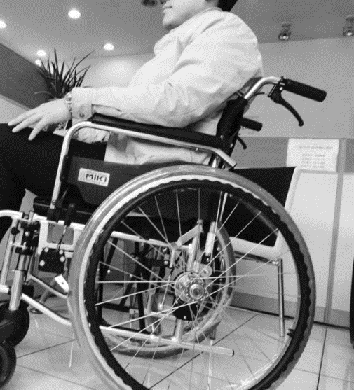
INDEX CONTENT
1. 창업 배경
2. 아이템 소개
3. 시장 분석
4. 수익 모델과 자금 소요 및 조달
5. 팀 소개
6. 향후 계획
Notes:
창업 배경, 아이템 소개, 시장 분석, 수익 모델과 자금 소요 및 조달, 팀 소개, 향후 계획 순 으로 발표를 진행 하겟습니다.

Slide 3
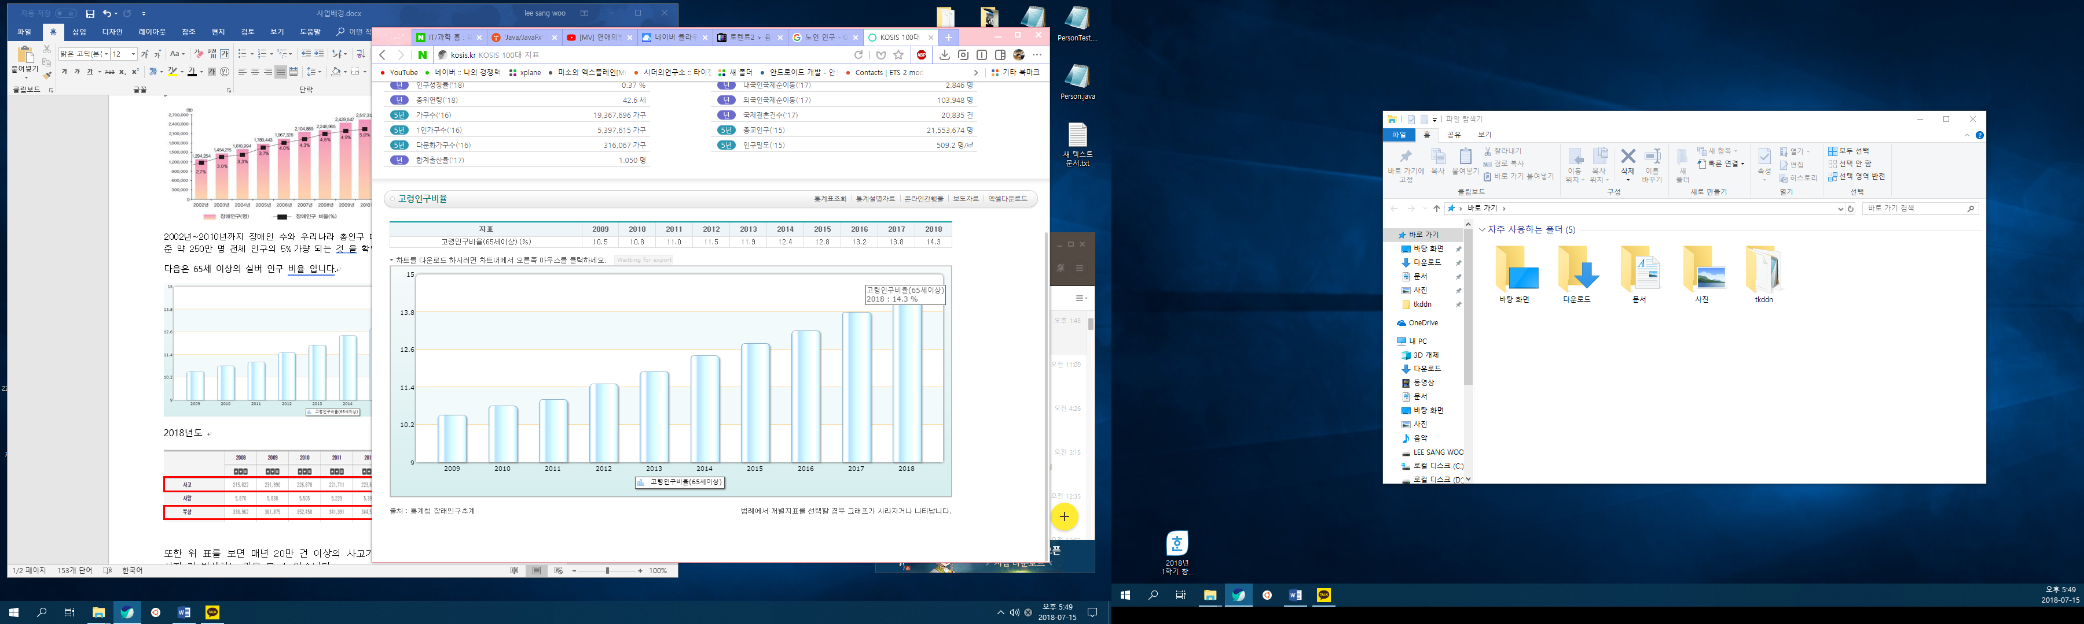
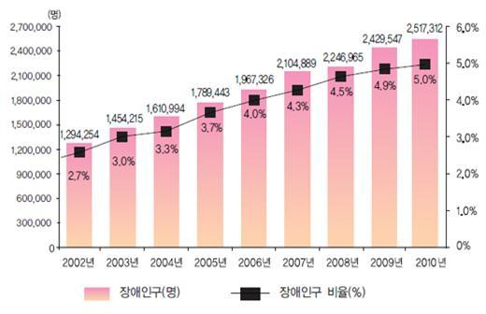
1. 창업 배경
실버층 인구
장애인 인구
(출처 : 국가통계포털 )
Notes:
창업 배경입니다. 먼저 실버층 인구 그래프를 보면 해마다 장애인 비율이 높아지고 있고 올해 2018년 기준으로 14.3%를 기록한 것을 볼 수 있습니다.
그리고 장애인 인구 그래프를 보시면 2002년에 2.7%, 2010년에 5.0%으로 8년만에 거의 두배에 달하는 수치를 기록 한것을 볼수 있습니다.

Slide 4
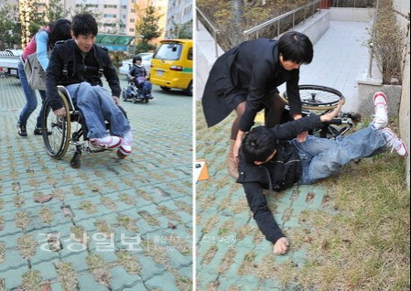
1. 창업 배경
단위 : 일만 건
휠체어 이용자가 많아 지는 것과 비례하여 사고도 늘어나고 있음
출처 : 한국교통장애인협회(2015년)
Notes:
이렇게 실버 인구와 장애인 인구가 늘어남에 따라 휠체어 사고 건수가 월등히 높아 지는것을 볼수 있습니다.,
휠체어 이용자가 많아지는 것과 비례하여 더 많은 사고들이 일어나기 때문입니다.

Slide 5
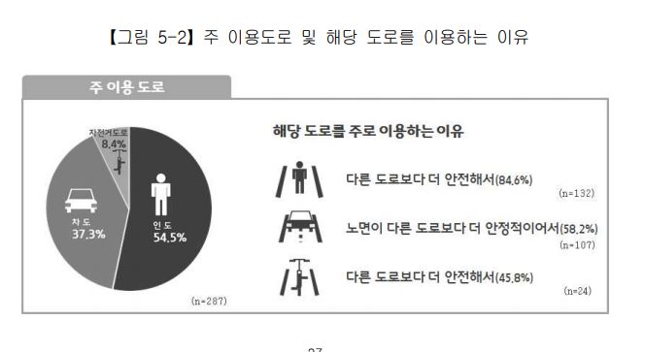
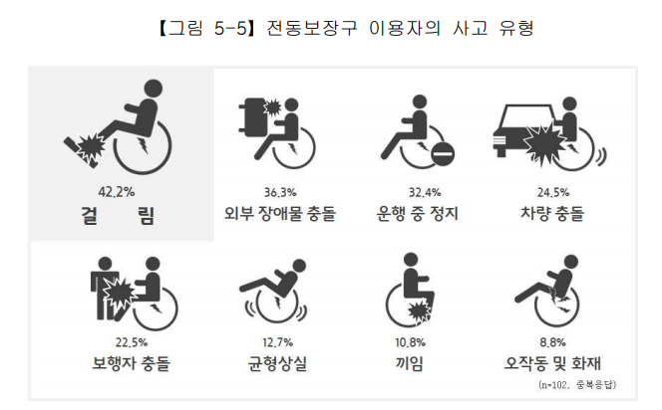
1. 창업 배경
Notes:
장애인들이 사용하는 주 이용도로는 인도로, 다른 도로보다 더 안전하고, 노면이 다른 도로보다 더 안정적이고, 다른 도로보다 더 안전해서라는 이유를 꼽았습니다.
그리고 전동보장구 이용자의 사고 유형을 보시면 걸림 사고가 42.2%, 외부 장애물 충돌 36.3%로 걸림 및 충돌 사고가 많이 일어나고 있음을 알 수 있습니다.
장애인들이 사고가 나면 그 후 대처가 비장애인들보다 늦춰 질 수 밖에 없는데요.
그렇기에 저희는 장애인이 좀 더 안전하고 효율적으로 사고를 감지하고 예방할 수 있었으면 좋겠다고 생각했고, 휠체어 사용자의 사고 후 골든 타임을 지켜주는 IOT 시스템을 개발하게 되었습니다.

Slide 6
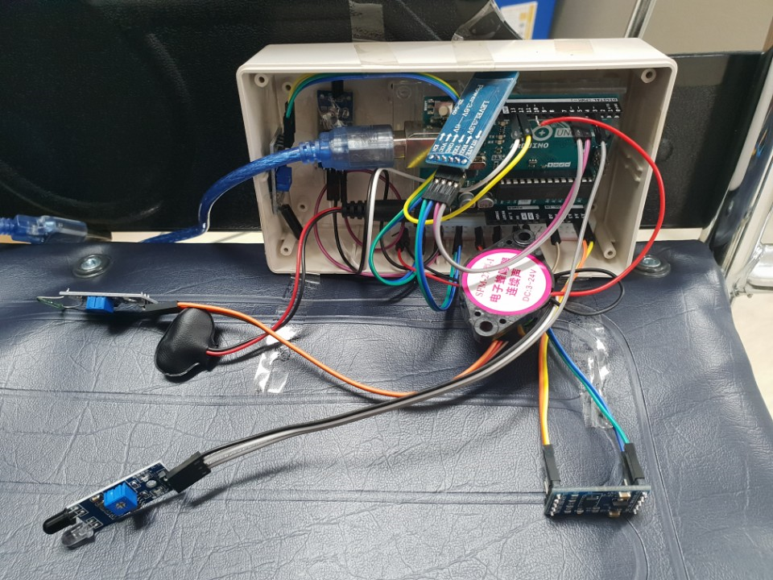

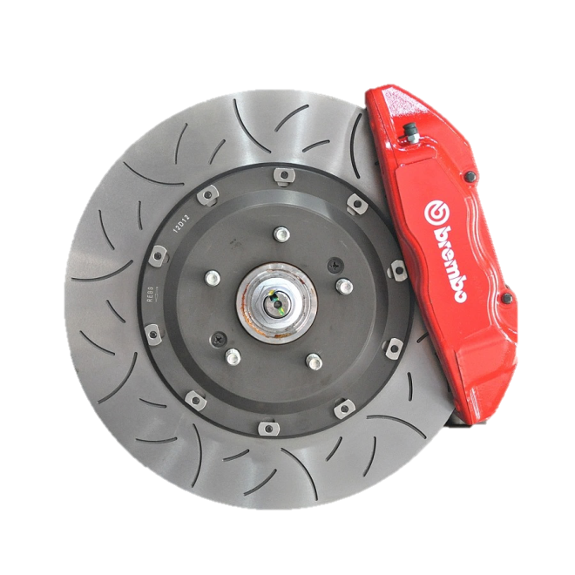


2. 아이템 소개
감지 센서
호출 버튼
IOT
KIT
휠체어 제어
연락 기능
Notes:
다음 그림은 저희의 아이템을 도면으로 나타낸 것입니다.
휠체어에 사고가 났을 경우에 우측 상단에 있는 감지 센서가 사고가 났는지를 판별하여 사고가 났으면 구급대와 보호자한테 연락이 가게 됩니다.
휠체어 위에 있는 버튼을 누를 시 보호자 와 주변 사람들 에게 도움을 요청할 수 있는 신호가 가게되고.
휠체어가 속도가 일정 이상 올라가면 브레이크 기능이 휠체어가 위험한 속도까지 다다르지 않게 하여 혹시 모를 사고시 충격을 최소화 하도록 도와줍니다.

Slide 7
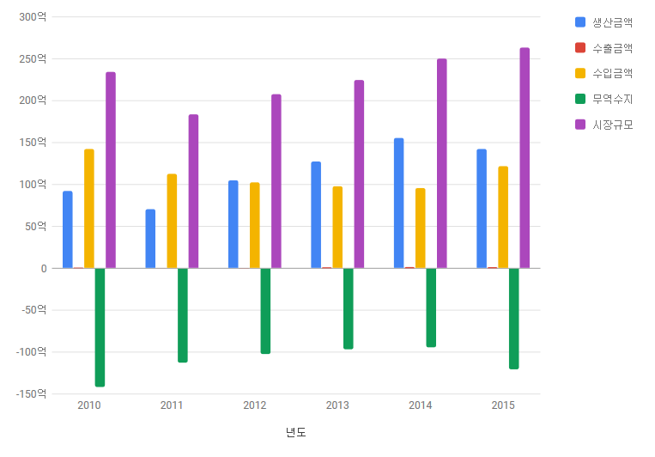
3. 시장분석
국내 휠체어 시장 규모
휠체어 시장 분포
단위 : 천 원
37.6%
출처 : KHIDI (2017년)
출처 : 한국특허학회지(2016년)
Notes:
다음으로 시장 분석입니다. 저희의 아이템과 관련된 휠체어의 시장 규모는 위 그래프와 같이 점점 증가하고 있습니다.
그리고 전동 휠체어와 수동 휠체어의 분포는 각 20.7%와 37.6%가 됩니다.

Slide 8
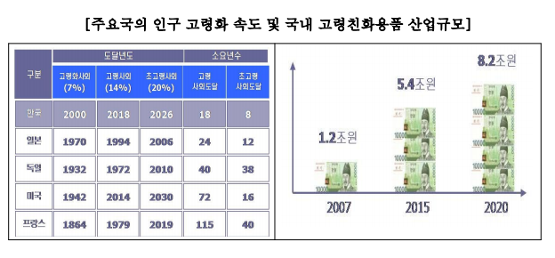
3. 시장분석
전동 휠체어 시장
(출처: 통계청)
필요및소지별(1) | 보조기구종류별(1) | 2008 |  | 2011 |  | 2014
 |  | 비율 (%) | 추정수 (명) | 비율 (%) | 추정수 (명) | 비율 (%) | 추정수 (명)
필요 | 전동휠체어 | 7.7 | 103,711 | 6.9 | 114,110 | 9.5 | 154,581
 | 전동스쿠터 | 6.4 | 85,897 | 5.3 | 86,860 | 6.7 | 109,249
소지 | 전동휠체어 | 3.2 | 43,772 | 3.6 | 59,649 | 3.7 | 59,748
 | 전동스쿠터 | 2.8 | 37,597 | 2.6 | 42,158 | 3.2 | 52,456
Notes:
저희는 보호자가 같이 상주해 있는 수동휠체어보다 혼자서 타는 분들이 많고 심지어 위험한 도로 위를 달리시는 분이 많은 전동휠체어 사용자를 주 사용자라고 판단했습니다
위에는 그 전동 휠체어 시장의 표입니다. 저희는 위의 지표로 판단하여 전동 휠체어 시장이 100억 시장이라는 것을 알았습니다.

Slide 9
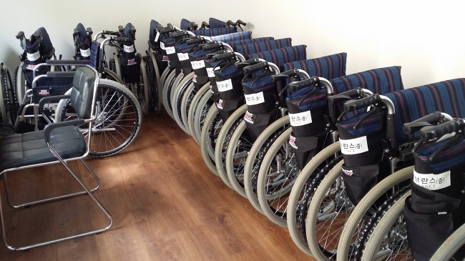
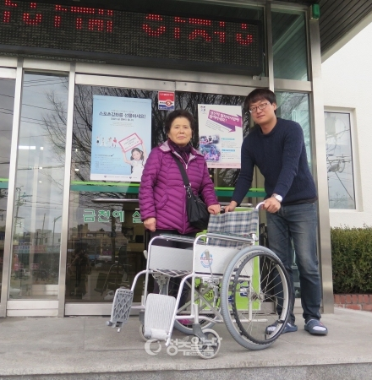
3. 시장분석
고객은 누구인가?
Notes:
사용자는 전동 휠체어를 쓰시는 분들인데 저희의 고객은 누굴까요?
전동 휠체어는 주로 노인분들이나 걸음이 불편하신 장애인 분들이 탑승한다고 합니다.
그리고 그 휠체어를 사기 위해 국가에서 지원해줘서 구매하신다고 합니다. 하지만 이런 정책을 잘 모르시는 분들이나 그것마저 낼 수 없는 분들을 위해서 전동 휠체어를 대여하는 사람들이 많은데요
그래서 저희는 휠체어를 대여하는 대여점을 주된 고객으로 생각했습니다.

Slide 10
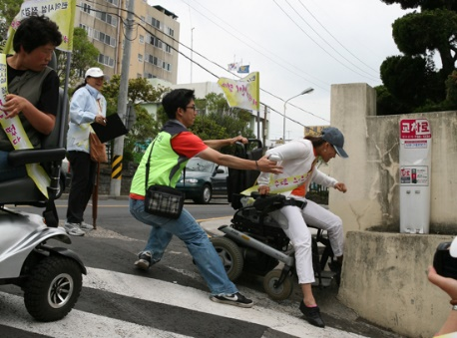
3. 시장분석
12분 : 기존 구급대 도착 시간
기존과의 차이점
0분
4분
20분
30분
뇌 손상 없음
뇌 손상 진행
중증 뇌 손상
소생 불가
기존 구급대 출동 순서
사고발생
신고까지 시간이 걸림
7분 : 닥터윌 구급대 도착 시간
본인 or 목격자가 구급대 연락
출동
응급조치
사고발생
기존의 시스템은 사고 발생과 신고 사이에 타임 로스가 존재했다면 닥터윌은 사고 발생과 동시에 연락이 이루어지기 때문에 골든 타임을 확보할 수 있다!
닥터윌 시스템
신고까지 시간 x
(사고 직후 바로 연락)
출동
응급조치
IOT 시스템이 보호자&구급대 연락
Notes:
그럼 왜 고객이 저희 제품을 사야 할까요? 혹시 골든 타임이라는 말을 아십니까?
골든 타임은 심장 마비, 호흡 정지, 대량 출혈 등이 일어난 후에 생명을 살릴 수 있는 시간이라고 합니다.
이 시간이 지날수록 살아날 확률이 줄어들게 됩니다.
기존에는 사고가 나면 본인 혹은 목격자가 구급대에 연락하고 구급대가 출발하여 사고 현장에 도착하는데 평균 12분이라고 합니다.
그에 반해 저희의 시스템을 이용한다면 본인이나 목격자가 상황을 판단해서 연락을 하는 시간을 줄이게 되어 약 5분 가량 단축 시킬 수 있었습니다.
이로 인해 사고가 나더라도 골든 타임을 안정적으로 확보할 수 있습니다.

Slide 11
4. 수익모델과 자금 소요 및 조달
1년 기준
단위 : 천원
고정비 |  |  | 변동비
종류 | 수량 | 가격 | 종류 | 수량 | 가격
건물 임대비 | 12 | 1000 | 마케팅비 |  | 1000
서버 임대료 | 12 | 75 | 외주 생산비 | 1000 | 100
공과금 | 12 | 100
총 가격 | 14100 |  | 총 가격 | 101000
제품 하나 단가 115,100원
Notes:
수익모델과 자금 소요 및 조달 방법에 대해서 소개 하겠습니다.
고정비 에 14,100,000원 변동비 에 101,000,000원 으로 총 비용 115,100,000원의 비용이 필요 할것으로 예상됩니다.
이러한 비용들을 다 포함 한결과 1년 기준 천대를 파는 것을 기준으로 제품 하나 당 단가를 115,100원 으로 잡았습니다.

Slide 12

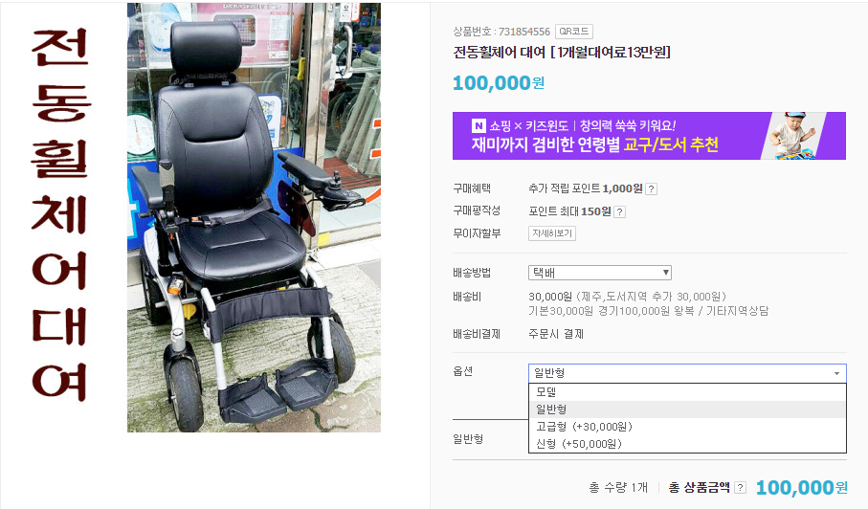
4. 수익모델과 자금 소요 및 조달
전동 휠체어 대여비 월평균 100,000원
제품 단가 115,100원 + α
대여서비스 이용
월 10,000원
Notes:
저희 제품의 가격은 115,100 입니다.
저희가 조사해본 결과 전동 휠체어의 대여비는 월 평균 100,000원 이라고 합니다.
사용자 들이 한번에 20만원 이상의 금액을 지출 하는것은 큰 부담이라고 생각을 하였습니다.
사용자의 부담을 줄이기 위하여 대여서비스를 생각 하게되었고 월 10,000원에 이용할 수 있는 서비스를 도입하기로 하였습니다.

Slide 13
4. 수익모델과 자금 소요 및 조달
6개월 자금 조달
단위 : 천원
소요자금 |  | 조달계획
내용 | 금액 | 조달방법 | 내용 | 금액
건물 임대비 | 6,000 | 예비 기술 청년창업자 육성사업 | 2019년 | 25000
서버 임대료 | 450 | CrowdNet | 크라우드 펀딩 | 17000
공과금 | 600 | 와디즈 | 크라우드 펀딩 | 17000
마케팅비 | 2,000
외주 생산비 | 50,000
합계 | 59,050
Notes:
마지막으로 6개월간 자금 조달 계획입니다.
예상 소요 자금 으로 약 59,000,000 원이 예상되며 이것을 저희는 예비 기술 청년창업자 육성사업 과 크라우드 펀딩으로 자금을 조달 받을 계획에 있습니다.

Slide 14
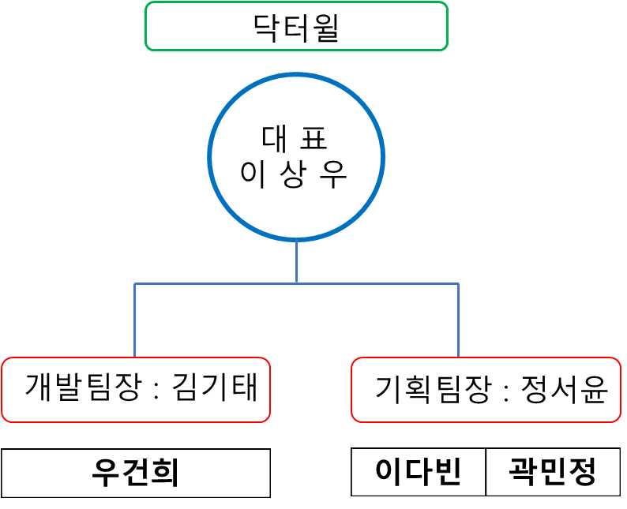
5. 팀소개
조직도
팀 역량
이름 | 역할 | 경력 | 역량
이상우 | 팀장 | 한림대학교 컴퓨터공학과 재학, 다수 로봇 대회 출전 및 WRO 국가대표 | C, JAVA, Lab View 프로그래밍 가능
김기태 | 개발 | 컴퓨터공학과 재학, 네트워크 관리사 자격증 소지, | 프로그램 개발 동아리 활동, 안드로이드 프로그램 제작 경험
정서윤 | 기획 | 경영학과 재학
이다빈 | 개발 | 금융재무학과 재학 | 고령 친화 관련 창업동아리에서 활동 경험
곽민정 | 기획 | 법학과 재학
우건희 | 개발 | 컴퓨터공학과 재학 | 프로그램 개발 동아리 활동, C, JAVA 프로그래밍 가능
Notes:
이런 저희의 아이템을 실현중인 닥터윌을 소개 하겠습니다.
개발팀과 기획팀이 나뉘어 있으며 개발과 기획을 진행중에 있습니다.
팀의 역량으로는 대표의 경우 다수의 로봇 대회를 출전 경험과 WRO 국가대표 경력이 있습니다.
개발 팀장 의 경우 네트워크 관리사 자격이 있으며 개발팀 전체가 컴퓨터 공학과에 재학 중 이며.
경영학과 와 금융재무학과 법학과 학생들과 함께 하여 서로의 부족한 부분을 채워주고 있습니다.

Slide 15
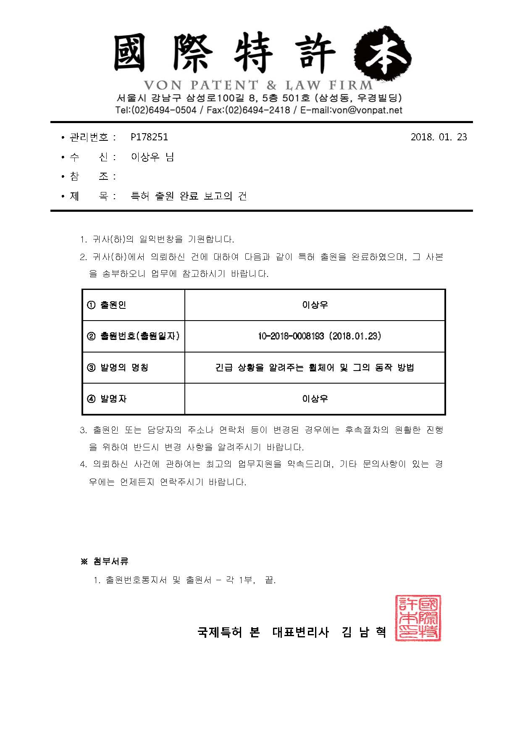
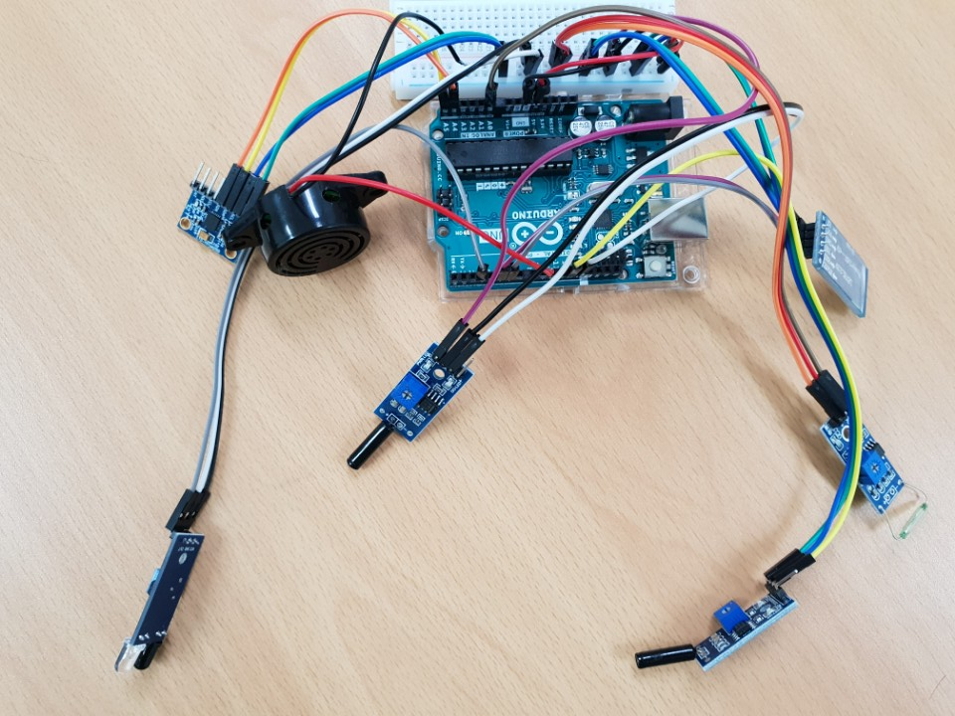
5. 팀소개
왜 우리인가?
특허 출원중
개발할 능력
Notes:
그렇다면 왜 저희가 이 아이템을 만들어야 할까요?
저희는 작년 강원도 대학생 창업 경진대회 이후 해당 기술로 특허 출원을 완료 하였고
또한 한림대학교 닥터윌 동아리를 진행하면서 현재 시제품을 제작하고 있습니다.

Slide 16
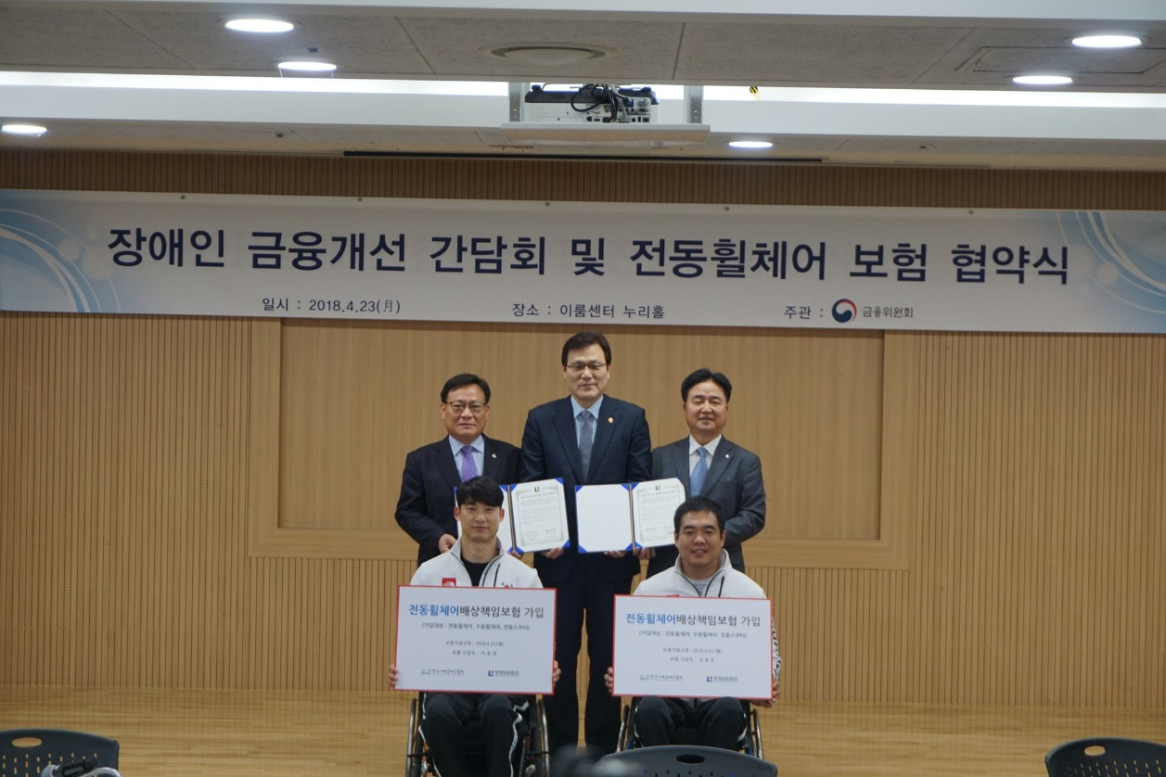
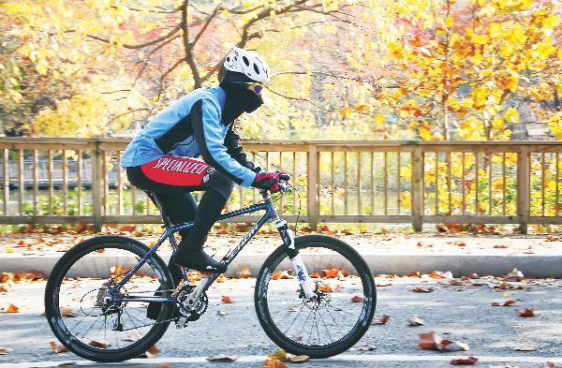
6. 향후 계획
휠체어 보험과 협약
자전거 키트 진행
Notes:
저희는 향후에 휠체어 보험과 협약을 맺어서 이 아이템과 보험이 상호 작용할 수 있는 아이템으로 만들것입니다.
다른 방향으로는 저희의 기술을 이용하여 자전거 사용자를 위한 키트도 사업으로서 진행할 예정입니다.
앞으로 험난한 길이 되겠지만 휠체어 사용자의 안전을 보장하기 위해서 저희는 힘 쓸 것입니다.

Slide 17
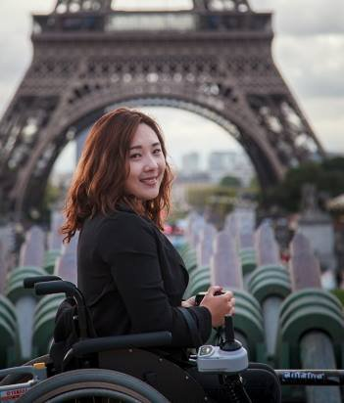
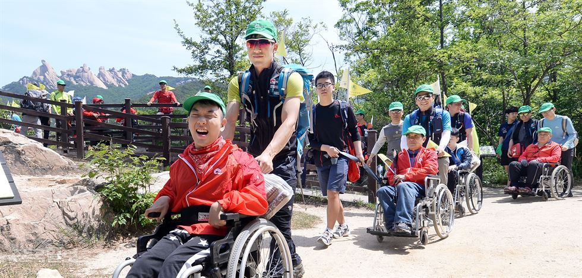
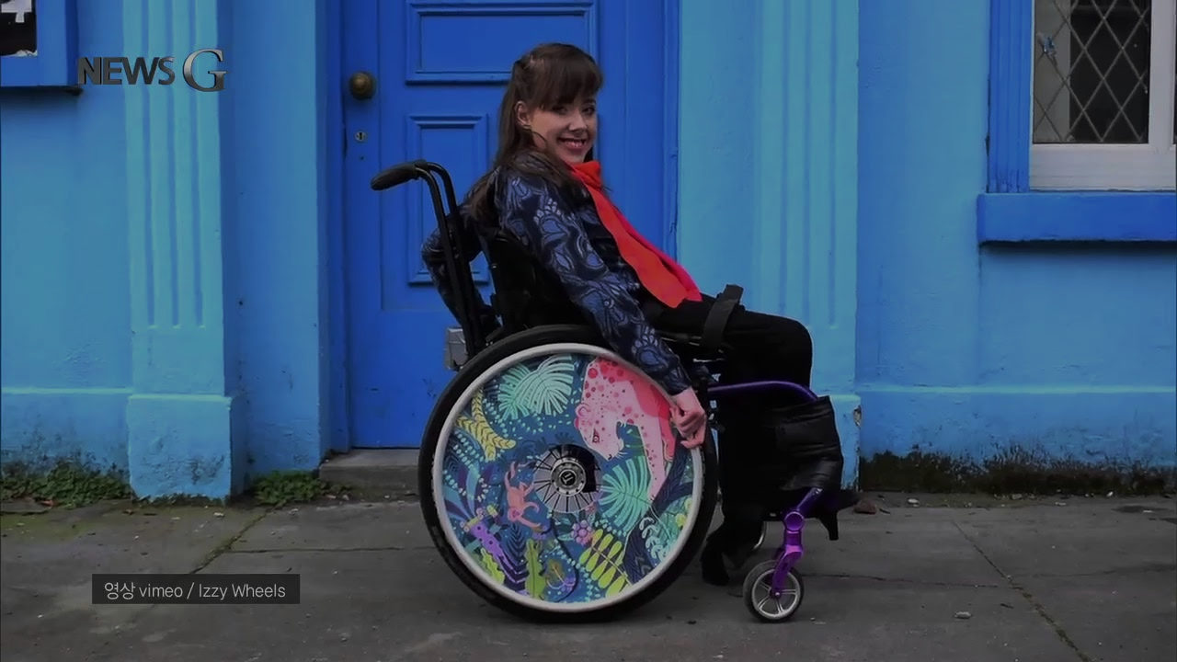
THANK YOU
팀 : 닥터윌
Notes:
이상으로 팀 닥터윌 의 발표를 마치겠습니다.

